Slide 1
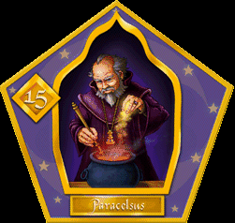
Universidade de São Paulo
Faculdade de Medicina de Ribeirão Preto
Departamento de Patologia e Medicina Legal
Formação Humanística II
http://bethccruz.blogspot.com.br/2008/11/paracelso-homeopatia-mito-e-lenda-dos.html
As trevas atingindo a medicina do período medieval
A ética de Paracelso
Edson Garcia Soares
FMRP/USP

Slide 2
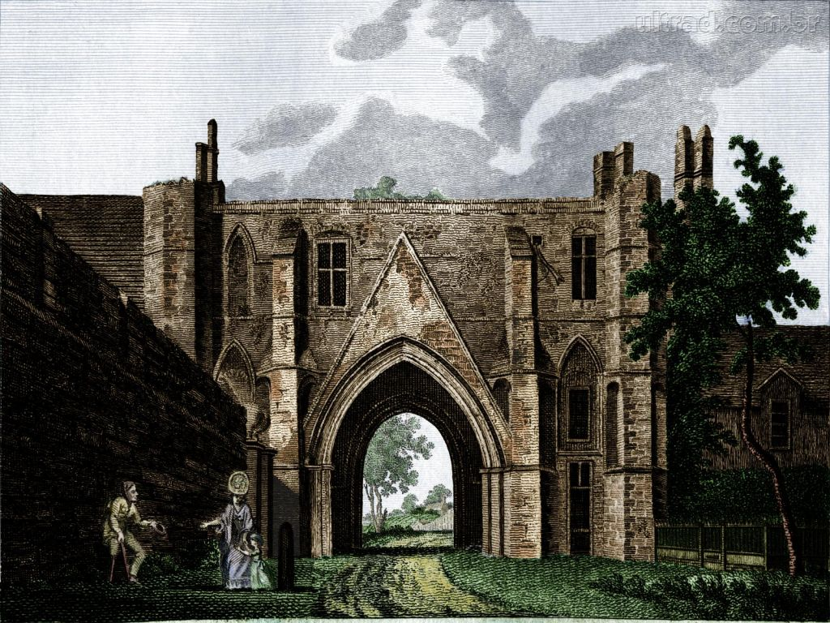
Medicina Medieval
http://ultradownloads.com.br/papel-de-parede/Idade-Media/

Slide 3
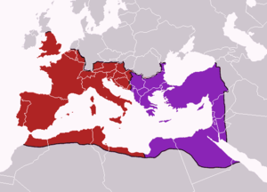
Fatores antecedentes
Queda do Império Romano (fim do Império Romano do Ocidente) – 476 d.C., (tomada de Roma pelos hérulos).
Parte oriental do Império – Império Bizantino – continuou por quase mil anos, até 1453 – Queda de Constantinopla.
A queda do Império Romano do Ocidente foi causada por uma série de fatores, entre os quais as invasões bárbaras que causaram a derrubada final do Estado.
A divisão do Império após a morte de Teodósio I, ca.395 d.C. sobreposta às fronteiras modernas.
■ Império Romano do Ocidente.
■ Império Romano do Oriente.
http://pt.wikipedia.org/wiki/Queda_do_Imp%C3%A9rio_Romano_do_Ocidente

Slide 4
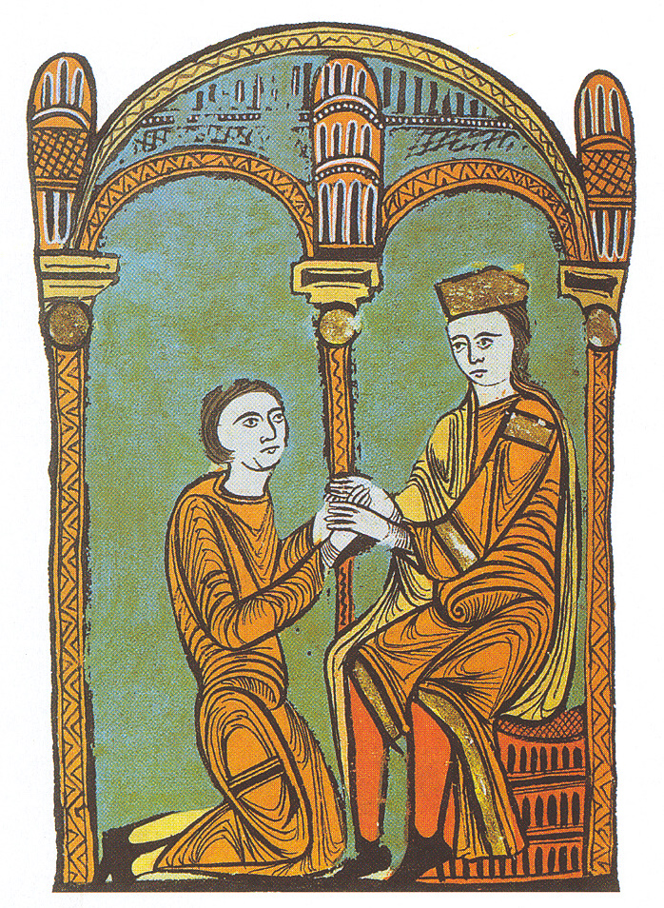
Eram termos empregados na Idade Média para distinguir um nobre que doava algum bem (normalmente terras, mas podia ser a concessão de impostos sobre uma ponte, o uso de equipamentos agrícolas, o uso de uma fonte d'água, etc) a outro nobre. Nessa relação, suserano é quem doa o bem e quem o recebe é denominado vassalo. Em troca do benefício doado pelo suserano, o vassalo lhe faz um juramento de fidelidade, devendo-lhe lhe prestar diversos serviços, entre os principais, lutar no exército do suserano quando for convocado, ajudar seu suserano economicamente quando este precisar, etc. Também, um suserano pode se tornar vassalo de outro nobre se dele receber algo; da mesma forma, um vassalo pode se tornar um suserano se doar algo a outro nobre.
Suserania e Vassalagem
historia7-penedono.blogspot.com
http://pt.wikipedia.org/wiki/Suserania

Slide 5
Economia
A terra como principal fonte de riqueza
Atividade predominante: agricultura de subsistência
Grandes prejuízos ás transações comerciais durante as guerras e pestes
Cada feudo utilizava suas unidades de medida e moedas próprias
Falta de recursos minerais para se fabricar moedas
Concentração de terras nas mãos do clero

Slide 6
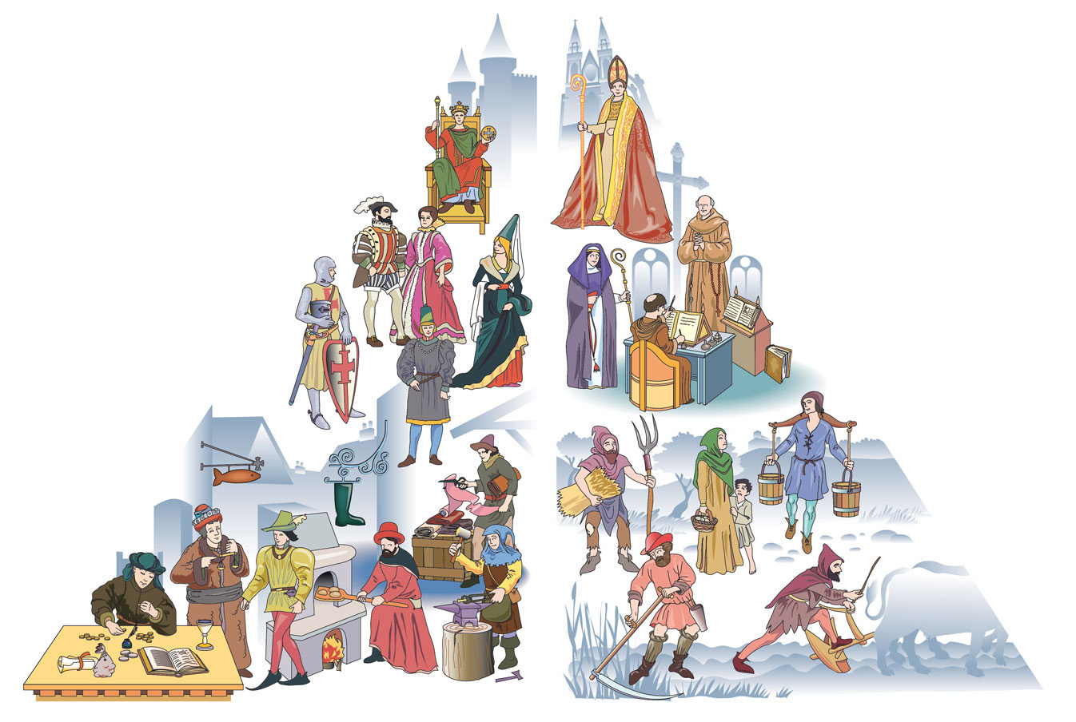
Sociedade
Dividida em estamentos:
Clero
Nobres
Servos

Slide 7
Estamento
Constitui uma forma de estratificação social com camadas mais fechadas do que classes sociais, e mais abertas do que as castas, ou seja, possui maior mobilidade social que no sistema de castas, e menor mobilidade social do que no sistema de classes sociais. É um tipo de estratificação ainda presente em algumas sociedades. Nessas sociedades, do presente ou do passado, o indivíduo desde o nascimento está obrigado a seguir um estilo de vida predeterminado, reconhecidas por lei e geralmente ligadas ao conceito de honra, embora exista alguma mobilidade social. Historicamente, os estamentos caracterizaram a sociedade feudal durante a Idade Média
http://pt.wikipedia.org/wiki/Estamento

Slide 8
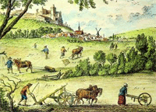
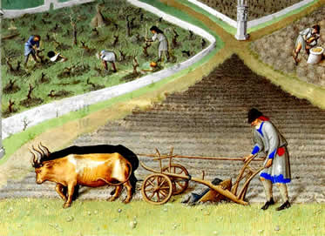
Obrigações dos Servos
Capitação
Banalidades
Corveia
Talha
http://www.suapesquisa.com/feudalismo/talha_corveia_banalidades.gif
www.mundoeducacao.com.br

Slide 9
Capitação é o nome dado aos impostos que são pagos per capita (literalmente, "por cabeça"), cobrados em diversas épocas da história
Na época feudal era cobrado das famílias burguesas.
No Brasil colonial, foi cobrada a partir de 1734 com o intuito de acabar com a "ociosidade dos negros forros e dos vadios em geral", que incluía toda a população pobre, fosse branca, negra ou mestiça. Cada dono de escravo, fosse branco, índio ou negro forro, tinha que pagar, semestralmente, sob pena de confisco do escravo e outras penas, esse imposto de 4 oitavas e 3 quartos de ouro por cabeça de escravo que possuísse
http://pt.wikipedia.org/wiki/Capitação

Slide 10
Banalidade - Durante o feudalismo, na Europa Ocidental, banais se chamavam as coisas, sobretudo equipamentos de produção, que pertenciam aos senhores e que as populações se viam constrangidas a usar mediante o pagamento de um certo foro ou renda. Daí o nome de direitos banais ou banalidades para esses encargos. Assim, Du Cange define banal como «o que é banido ao súbdito do senhor» (qui banno domini subditus est)
Corveia (do latim corrogare, exigir, através do francês corvée) é o trabalho gratuito que no tempo do feudalismo os servos e camponeses deviam prestar ao seu senhor feudal ou ao Estado durante três ou mais dias por semana, como previa o contrato de enfeudação.
Nas cidades-estado da Idade Antiga, como o Antigo Egito e a Mesopotâmia, a corveia constituía-se no trabalho compulsório da população, imposto pelo Estado
Talha - Durante o feudalismo, a talha era um tributo que era pago pelos vassalos para o custeio da defesa do feudo. Consistia de parte da produção realizada na unidade agrícola (feudo). Era a porcentagem da produção obtida do trabalho no manso servil que era para o Senhor Feudal
http://pt.wikipedia.org/wiki/Obrigações_feudais

Slide 11
Filosofia
Transição de valores helenísticos para os judaico-cristãos
Fé, Salvação, Relação com o Divino e Providência passam a ser temas filosóficos
Teocentrismo
Linhas Filosóficas:
Escolásticas (São Tomás de Aquino) Combinava a filosofia de Platão e Aristóteles com o pensamento cristão
Agostiniana: (Agostinho de Hipona) Subordinação da Razão á Fé

Slide 12
Arte
Abordava temas religiosos
Financiada pelo clero e por nobres
Método de propaganda religiosa, junto aos sermões
Perda da perspectiva nas pinturas
Reflexo da visão limitada do homem medieval
Estilos românico e gótico

Slide 13
Igreja Católica
Controle da produção cultural e intelectual
Detentora dos poderes político, econômico e cultural
Cisma do Oriente (1054) - a crise de poder acabou determinando a realização do Cisma do Oriente, que originou a criação da Igreja Ortodoxa (Oriente) e a Igreja Católica Apostólica Romana (Ocidente)
Misticismo (Estímulo ao abandono da razão na forma como o homem enxergava o mundo)
Criação do Tribunal do Santo Ofício para combater heresias
Responsabilização dos hereges pela ocorrência de crises como pestes, miséria social, guerras e terremotos

Slide 14
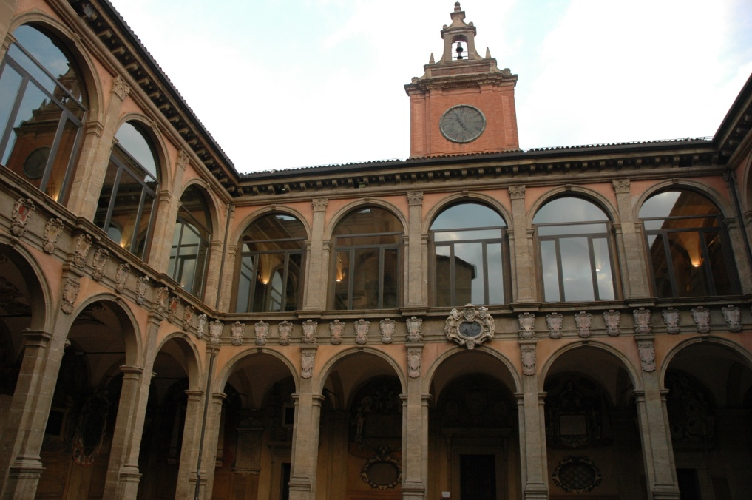
Universidade Medieval
Fundadas no século XII
Centros de vigorosos debates na época
Estudava-se Direito, Medicina e Teologia
Trivium: Gramática, retórica e lógica
Quadrivium: Aritmética, geometria, música e astronomia
Estudos específicos
Bolonha-Itália

Slide 15
Escolástica: o pensamento medieval
No século XII, ampliou-se o interesse pelas letras e pelo conhecimento. Os mosteiros foram cedendo lugar às escolas das catedrais, e o ensino passou para as mãos de leigos que dependiam de licença da Igreja para o estudo e o ensino. Professor passou a ser um ofício, e estudante, se não uma carreira, pelo menos um estilo de vida

Slide 16
Escolástica: o pensamento medieval
Ainda no século XII, surgiram novos elementos na cultura medieval, como um maior interesse pelo estudo da natureza. Ocorreu uma redescoberta da Antiguidade Clássica, iniciada com a tradução de textos bizantinos e, posteriormente, discutida nas universidades. Além disso, formaram-se corporações de estudantes, que acarretou na autonomia da universidade

Slide 17
Escolástica: o pensamento medieval
Corrente teológica e filosófica característica da Idade Média. Tentava conciliar a fé cristã com um ideal de racionalidade calcado na tradição grega.
A igreja passava por mudanças: lutava-se contra as heresias e presenciava-se o surgimento das ordens mendicantes que pregavam a “pobreza evangélica”. E foram os mendicantes que resgataram a respeitabilidade intelectual da Igreja, através de doutores como Santo Alberto Magno e Santo Tomás de Aquino, o mais importante nome do pensamento escolástico, autor da Suma teológica.

Slide 18
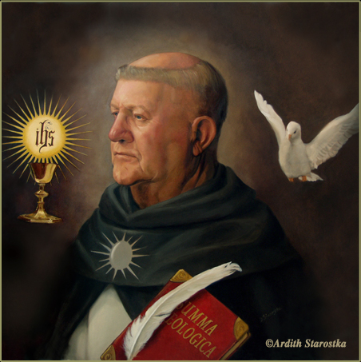
Escolástica: o pensamento medieval
Suma teológica: Obra mais importante de Santo Tomás de Aquino que trata de todo o conhecimento que os homens produziram acerca de Deus. A palavra suma indica isso: trata-se da reunião, da síntese de todos esses conhecimentos

Slide 19
Literatura medieval
A literatura medieval deu origem a formas e temas que viriam marcar profundamente a evolução da mentalidade ocidental e, principalmente, produziu grandes obras-primas da literatura, como a Divina Comédia, de Dante Alighieri. Nessa obra, Dante critica a Itália de seu tempo, revela questões de fé, de política e de poesia, realizando na literatura a síntese das concepções escolásticas.
Também pertencem a esse conjunto de grandes autores Boccaccio, italiano, autor do Decameron, e Geoffrey Chaucer, inglês, que escreveu Contos de Canterbury

Slide 20
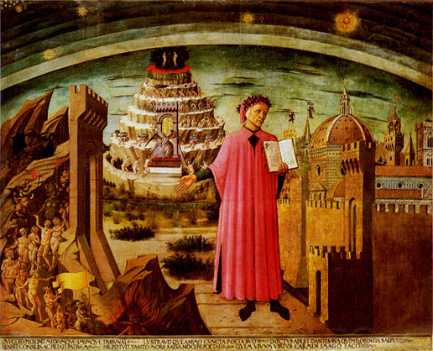
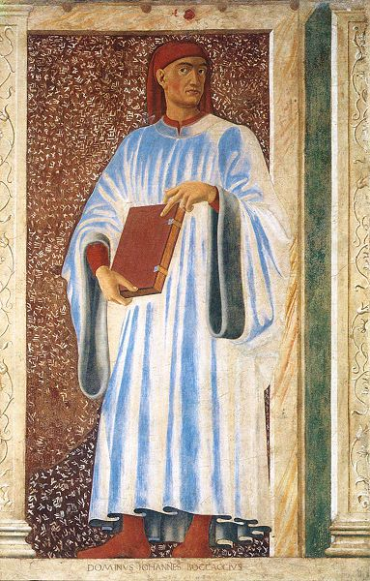
A exploração de Dante do mundo espiritual mostrado em um exemplar da Divina Comédia: ao lado da entrada para o inferno, os sete terraços do Monte Purgatório e a cidade de Florença, com as esferas do Céu acima. Afresco de Michelino.
Boccaccio retratado por Andrea del Castagno, exibe sua obra-prima, o Decameron

Slide 21
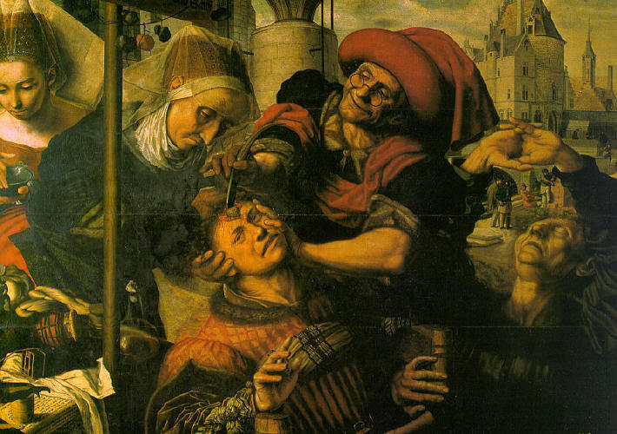
Medicina medieval
http://historiageneral.com/2009/04/19/historia-de-la-medicina-en-la-edad-media/

Slide 22
Aprendizado
Medicina monástica (Mosteiros e Ordens religiosas)
Jardins Botânicos
Vastas bibliotecas
Universidades médicas (século XII)
Estratos sociais mais elevados

Slide 23
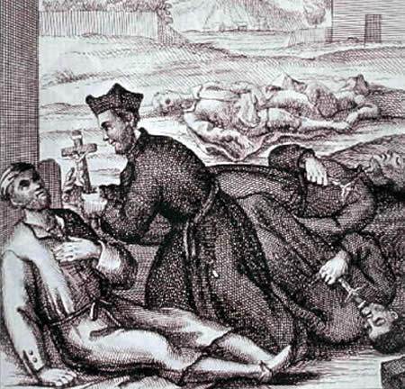
Influências
Inicialmente, fronteiras tênues e móveis:
Curandeirismo
Benzedor
Astrologia, encantamentos e misticismo
Médico consagrado, se disponível
Cristianismo cresce em influência
Igreja x curandeirismo

Slide 24
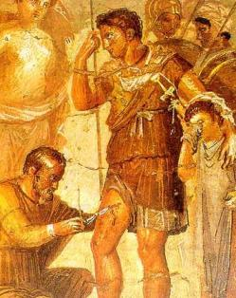
Galeno
Galeno de Pergamum
Grego
Autoridade incontestável
Inflamação (dor, calor, rubor, edema)
Doenças infecciosas, farmacologia
Anatomia: dissecação de porcos
“pneuma”
Parede porosa entre ventrículos do coração
http://blogol.zip.net/arch2006-09-01_2006-09-15.html

Slide 25
Visão das Doenças e Medicina
Doenças
Forma de castigo
Teste à fé
Medicina
Religiosa
Penitências, exorcismo, encantamentos
Humana
Métodos empíricos (sangrias, dietas, drogas e cirurgias)

Slide 26
Visão Religiosa
Epidemias: castigo divino
Doença: penitência e absolvição
Religião proporciona um sentido para o sofrimento
Peste em Cartago (251), bispo Cipriano consolou os cristãos: “morrer poderia representar um castigo para os pagãos e os inimigos de Cristo, mas para os servos de Deus era uma feliz partida.”

Slide 27
Visão Religiosa
Medicina e medidas higiênicas: desconfiança
Tertuliano: Evangelho torna desnecessária a especulação científica.
São Gregório de Tours: blasfêmia consultar médico em vez de ir à tumba de São Martinho
São Jerônimo àqueles cuja pele mostrava-se áspera pela falta de banho: quem se lavou no sangue de Cristo não precisava lavar-se de novo

Slide 28
Prática Médica
Médicos: posição social elevada, com formação acadêmica
Efetuavam “consultas” em troca de honorários elevados, mas raramente mantinham relação terapêutica posterior com o paciente
Parto: apesar de representar elevado risco, efetuado por parteiras

Slide 29
Cirurgia
Procedimentos cirúrgicos baseados em amputar e cortar (redução de fraturas, deslocações, feridas, drenagem de abcessos)
Tendência para separar medicina da cirurgia, diminuindo o estatuto do cirurgião
Papa proibiu monges de praticar cirurgias (1215)
Fazendeiros com experiência em castrar animais começaram a ser requisitados para todo tipo de intervenção: desde a extração de um dente até uma operação de catarata

Slide 30
Cirurgia
Cirurgiões em dois grupos:
Recebiam formação mais elevada
Se identificavam com os barbeiros. Funções incluíam o cuidado do cabelo e barba, mas também arrancavam dentes, faziam operações menores, etc.
Raras cirurgias (sem anestesia e assepsia) praticadas por barbeiros
Hoje existe, diante de antigas barbearias inglesas, uma espécie de mastro com listras brancas e vermelhas, lembrando essa antiga atividade: o vermelho simboliza o sangue e o branco as bandagens usadas nos operados

Slide 31
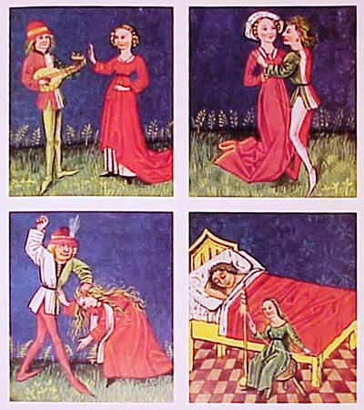
Intervenções Médicas
Sangria
“A vida humana está no sangue”
Quatro humores (medicina hipocrática) regulariam o funcionamento do organismo:
Sangue
Linfa
Bile amarela
Bile negra
www.fisica-interessante.com

Slide 32
Intervenções Médicas
Humores “evacuados” através do sangue, e excesso deveria ser retirado
Sangria simples
Sanguessugas
Ventosas
Monges submetiam-se regularmente a sangrias, doentes ou não, pois acreditavam ser um modo de manter a saúde, mas sangrias acabavam sendo desculpa para alguns monges relaxarem seus deveres alegando a necessidade de muitos dias para uma plena recuperação

Slide 33
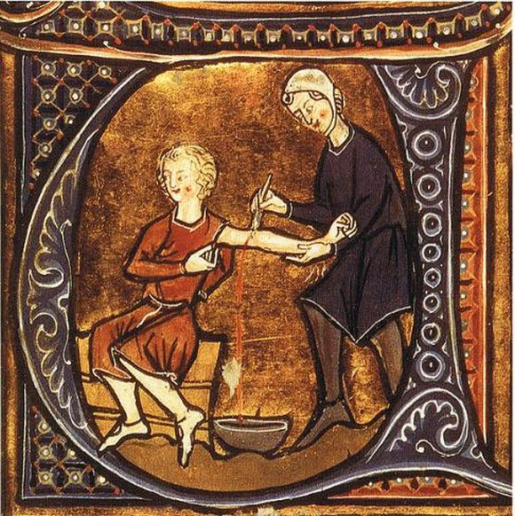

Slide 34
Intervenções Médicas
Anestésicos
Algumas fórmulas usadas para aliviar a dor e/ou provocar induzir ao sono eram potencialmente letais
Meimendro negro: a intenção era fazer o paciente dormir profundamente, mas a fórmula podia desandar e provocar a suspensão da respiração do paciente
Paracelso, médico suíço medieval: primeiro a usar éter para anestesiar, mas não foi bem aceito pelos conservadores e seu uso caiu em declínio. Só foi redescoberto na América do Norte, 300 anos depois.

Slide 35
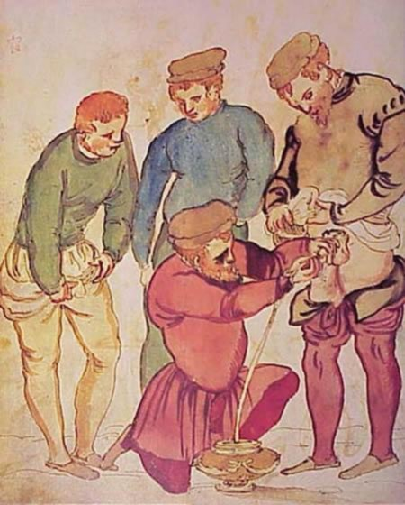
Intervenções Médicas
Retenção Urinária (Bexiga Presa)
Muito comum, consequência da sífilis e de outras doenças venéreas
Cateteres metálicos num tubo de metal eram enfiados na bexiga através da uretra
Quando o tubo não podia passar facilmente, outros métodos eram usados para alcançar a bexiga, todos penosos e perigosos especialmente por causa da falta de recurso adequados para a assepsia dos instrumentos
Os cateteres para desobstrução de bexiga foram usados pela primeira vez no século XIV

Slide 36
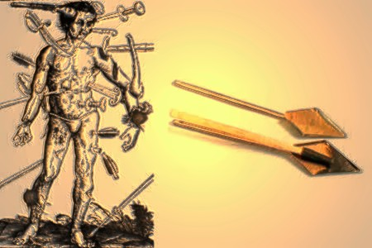
Intervenções Médicas
Cirurgias nos Campos de Guerra
colher de flecha
Feridas podiam ser cauterizadas com ferro quente aplicado na lesão, fechando rupturas em veias e artérias, interrompendo a perda de sangue e evitando infecções
The Wound Man [O Homem Ferido] mostra os vários tipos de ferimentos de batalha que um cirurgião poderia esperar em seu trabalho cotidiano

Slide 37
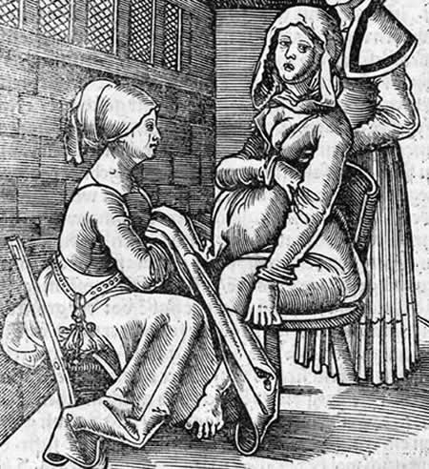
Intervenções Médicas
Parto
Evento tão arriscado que a Igreja recomendava às mulheres grávidas que preparassem a mortalha e confessassem seus pecados em caso de morte
Bebê na posição invertida: a parteira virava a criança no útero e resolvia o problema.
Outras sacudiam a cama na esperança de que a criança assumisse a posição adequada.
Um bebê morto que não fosse expulso das entranhas da mãe seria cortado em pedaços dentro do útero e os pedaços retirados com uma pinça. A placenta retida era retirada também à força.
Notes:
Um bebê morto que não fosse expulso das entranhas da mãe seria cortado em pedaços dentro do útero e os pedaços retirados com uma pinça. A placenta retida era retirada também à força.

Slide 38
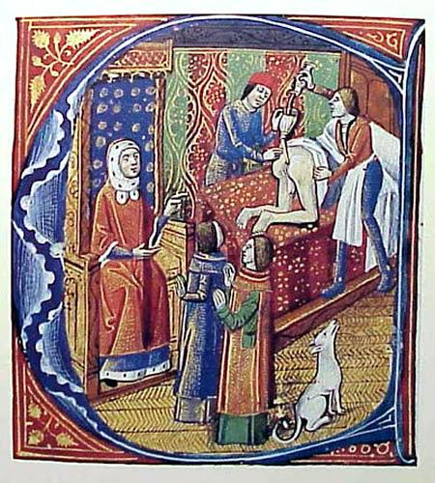
Intervenções Médicas
Lavagem Intestinal
Clister (versão medieval do enema) é um instrumento para injetar fluidos dentro do corpo através do ânus. Era um longo tubo metálico terminado em forma de taça-funil dentro do qual o líquido medicinal era colocado

Slide 39
Intervenções Médicas
Lavagem Intestinal
Na extremidade deste funil, uma ponteira achatada e não-cortante, dotada de vários pequenos orifícios, era introduzida no paciente. Um êmbolo servia para "bombear" a medicação mais profundamente, na região do cólon. Eram muito usadas: a água morna, o vinagre e preparados, infusões e tinturas, como a de bile de javali diluída
Entre os séculos XVI e XVII, o clister medieval foi substituído por uma espécie de seringa de borracha e as "lavagens" se tornaram moda na França

Slide 40
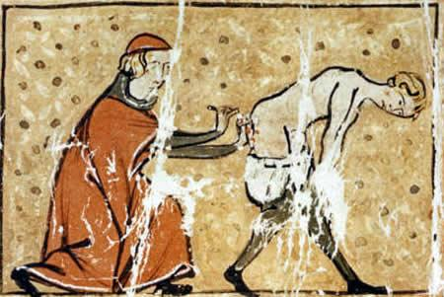
Intervenções Médicas
Hemorroidas
Santo Fiacre: patrono dos sofredores de hemorróidas
Ferros cauterizadores para tratar o problema
Puxar as hemorroidas com a ponta das unhas, fisgando-as, para obter o alívio
No século XII, o médico judeu Moses Maimonedes,
no sétimo capítulo de um tratado, desaconselhou a cirurgia e prescrevia o tratamento mais comum, usado até hoje: o "banho de assento”

Slide 41
Intervenções Médicas
Peste Negra
Causada pela bactéria Yersinia Pestis
Matou cerca de 1/3 da população europeia durante o século XIV
Caracterizada por estado febril e inchaços (maçãs) em diversas partes do corpo
Atribuições divinas e explicações místicas para a epidemia

Slide 42
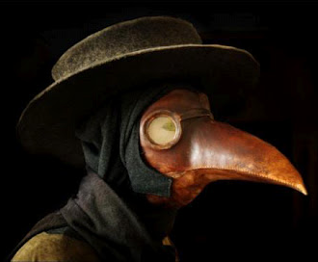
O bico da máscara servia para abrigar um filtro recheado de ervas aromáticas (incluindo menta), especiarias, flores secas, cânfora e uma espuma de vinagre
A máscara de bico de pássaro que teve sua origem na Idade Média, era parte do costume dos médicos da peste junto com um sobretudo de corpo inteiro

Slide 43
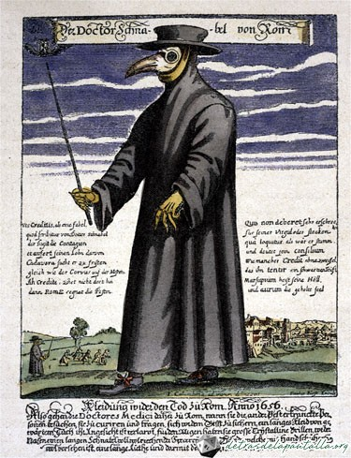
O propósito da máscara era proteger a pessoa da infecção, que de acordo com a teoria Miasmática, eram transmitidas pelos odores venenosos
A teoria miasmática caiu com a descoberta do germe

Slide 44
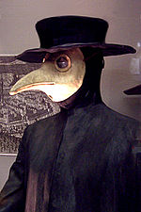
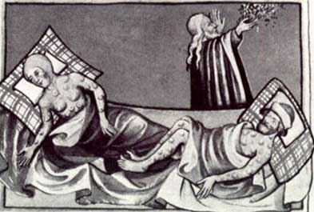
Os sintomas dessa doença são:
febre alta,
inflamação das glândulas linfáticas (chamadas popularmente de bubões),
manchas na pele (vermelhas inicialmente e que depois se tornam negras).
O nome da doença, Peste Bubônica, tem relação direta com a inflamação dos gânglios linfáticos e o seu nome deriva justamente da expressão Bubão

Slide 45
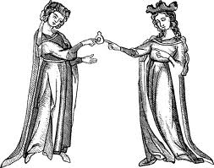
A mulher
na Idade Média no contexto da Medicina

Slide 46
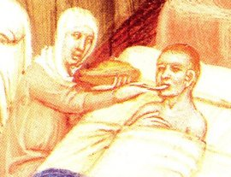
Curandeiras, parteiras e detinham saber próprio transmitido de geração em geração.
Conhecimentos aprendidos sobre ervas, partos e outros cuidados com a saúde, tornaram-se verdadeiras "médicas populares"
Ameaça a comunidade Médica e ao Poder Instituído porque, para transmitir suas experiências, elas formavam organizações nas quais trocavam segredos entre si
A maioria das pessoas nos tempos medievais nunca viu um médico
.

Slide 47
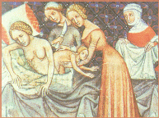
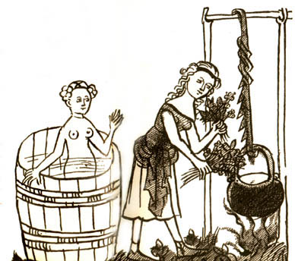
Suas curas eram uma mistura de superstição (pedras mágicas e feitiços eram muito populares), religião (por exemplo, expulsar os maus espíritos de pessoas que eram doentes mentais) e fitoterápicos (alguns dos quais ainda são utilizados hoje)

Slide 48
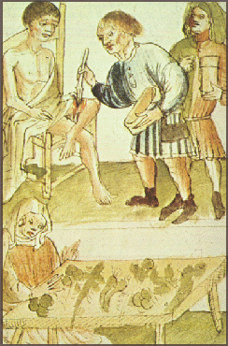
Esta é uma receita medieval para uma pomada para curar dores de cabeça e dores nas articulações:
Tome quantidades iguais de rabanete e erva-do-bispo, alho, absinto, erva-do-espirro e alho-poró.
Triture-os e deixe ferver em manteiga com celidônia e urtiga vermelha.
Manter a mistura em um vaso de latão até que fique uma cor vermelha escura.
Coe através de pano e espalhe na testa ou nas articulações dolorosas

Slide 49
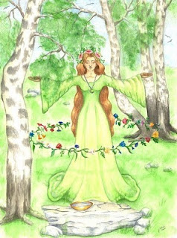
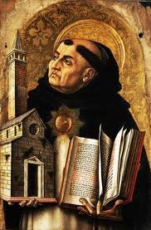
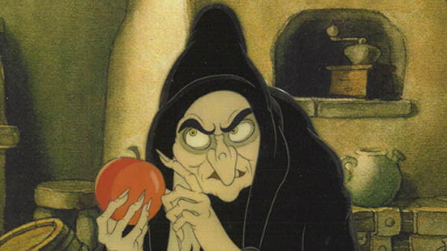
Bruxa
em sânscrito significa “mulher sábia”
Igreja Católica deturpou esse sentido

Slide 50
Fonte da vida
Símbolo da fertilidade
Conhecedora da Natureza
Poderes místicos
“Se uma mulher tem a audácia de curar sem haver estudado, ela é feiticeira e deve morrer”
A maior pecadora
Origem de todas as ações nocivas ao homem
Dominadas por instintos inferiores
Objetos de pecado utilizados pelo diabo

Slide 51
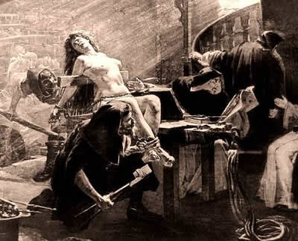
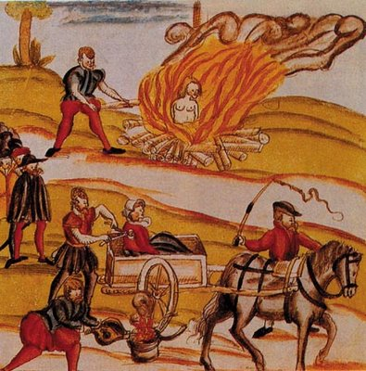
Caça às bruxas !
A Igreja fez dos tribunais da Inquisição, uma caça em massa aos que julgava heréticos ou bruxos, uma perseguição bem calculada e planejada pelas classes dominantes

Slide 52
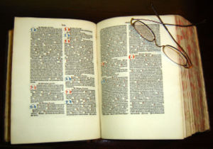
Cânone da medicina (5 volumes)
Avicena - Abu Ali al-Husain Ibn Abdallah Ibn Sina (980-1037) , latinizado como Avicena (Afshana, atual Uzbequistão c. 980 – Hamadan, Irã, junho de 1037) foi um polímata persa, provavelmente o filósofo mais importante na tradição islâmica e o filósofo mais influente da era pré-moderna. Destacou-se entre outras áreas, no campo da medicina, e seu principal trabalho, o Cânone da Medicina (al-Qanun fi'l-Tibb) continuou a ser utilizado como manual de medicina nas universidades da Europa e no mundo islâmico até o início do período moderno. Como filósofo, sua principal obra é A Cura (al-Shifa'), que teve um impacto decisivo sobre a escolástica europeia, especialmente sobre Tomás de Aquino. De sua vida pessoal, era um jovem muito precoce, e com dez anos de idade, já havia memorizado o Alcorão. Aos dezesseis, já dominava várias ciências, como física, matemática, lógica e metafísica. Logo começou o estudo e a prática da medicina, e antes de completar vinte e um anos de idade, escreveu seu famoso "Cânone"

Slide 53
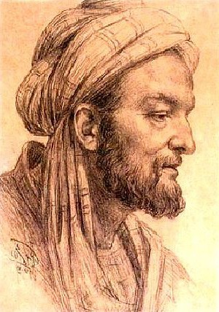
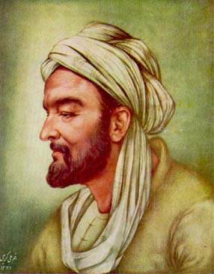
Avicena serviu sucessivamente a vários soberanos persas como médico e conselheiro, viajando com eles de um lugar a outro, e apesar de conhecido pelo seu perfil sociável, dedicou um bom tempo aos trabalhos literários, dos quais são exemplos concretos os cerca de cem volumes que escreveu. Destacam-se ainda entre os seus trabalhos, os extensos comentários sobre a obra de Aristóteles e A Libertação (al-Najat). Um princípio favorito de Avicena, que é citado não só por Averróis, mas também pelos escolásticos e especialmente por Santo Alberto Magno era "intellectus in formis agit universalitatem" ou seja, a universalidade das nossas ideias é o resultado da atividade da própria mente. Este é um princípio a ser entendido no sentido realista, não no nominalista. Para Avicena o significado é que, embora existam diferenças e semelhanças entre as coisas independentemente da mente, a constituição formal de coisas no campo da individualidade, universalidade genérica, universalidade específica, e assim por diante, é trabalho da mente.
RIZVI, Sajjad H. Avicenna (Ibn Sina) (c.980—1037) (em inglês). Disponível em: < http://www.iep.utm.edu/avicenna/ >. Acesso: 17/02/13. KNIGHT, Kevin. Avicenna (em inglês). Disponível em: < http://www.newadvent.org/cathen/02157a.htm >. Acesso: 17/02/13.
http://www.infoescola.com/biografias/avicena/

Slide 54
Medicina hermética
Experimentos com plantas medicinais;
Invocavam a metafísica do cristianismo esotérico e da cabala;
Recomendava a química como disciplina fundamental;
Proliferação de discussões sobre medicina social devido ao prisma holístico sobre os pacientes.

Slide 55
Contribuições terapêuticas
Laudanum (tintura de ópio)
Uso de Hg em sífilis
Viu Bócio e Cretinismo como deficiências minerais
Descreveu a silicose e tuberculose em trabalhadores de minas
Uso de minerais e metais na prática médica

Slide 56
Bibliografia
http://www.revistachronidas.com.br/arq/texto2009/FARINHA,%20Allyne.pdf
http://www.planetaeducacao.com.br/portal/artigo.asp?artigo=765
http://obscurumvitae.blogspot.com.br/2012/03/peste.html
http://www.abdn.ac.uk/english/lion/medicine.shtml
http://rochaferida.blogspot.com.br/2011/12/verdadeira-face-da-inquisicao.html#axzz1rHpxHvIf
http://mrdiggs.wordpress.com/os-mais-terriveis-instrumentos-de-tortura-utilizados-pela-santa-inquisicao/

Slide 57
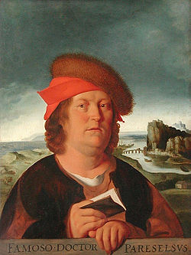
Phillipus Aureolus Theophrastus Bombastus von Hohenheim
Einsiedein (Suíça) - 10/11 ou 17/12/1493 Salzburg (Áustria) - 24/09/1541
Paracelso
“superior a Celso” (Aulus Cornelius Celsus - 25 a.C.-50 d.C)
Filho de Wilhelm Bombast (médico e alquimista) e neto de Georg Bombast von Hohenheim (Grão Mestre da Ordem dos Cavaleiros de São João) Médico, alquimista, físico, teólogo e astrólogo
Valorização do empirismo;
Tido como reformador pela rebelião às obras médicas de referência;
Visão holística e mística da natureza
http://pt.wikipedia.org/wiki/Paracelso

Slide 58
Paracelso como contestador:
Rejeitou a teoria hipocrática dos 4 humores e propôs a dos tres princípios (S, Hg e NaCl);
Queimou livros de Galeno e Avicena em Basiléia (quando lecionou lá);
Meio médico oficial impregnado de catolicismo e contrario ao estudo da química;
Ceticismo terapêutico;
Contrário ao tomismo. (doutrina ou filosofia escolástica de São Tomás de Aquino (1225-1274), adotada oficialmente pela Igreja Católica, e que se caracteriza, sobretudo pela tentativa de conciliar o aristotelismo com ocristianismo. Procurando assim integrar o pensamento aristotélico e neoplatônico, aos textos da Bíblia, gerando uma filosofia do Ser, inspirada na fé, com a teologia científica)

Slide 59
Consequências dos pensamentos de Paracelso:
Fludd (1574-1629): fez a “ponte” entre Paracelso e as filosofias químicas do século XVII
Dentro das filosofias químicas duas vertentes
Segundo Paracelso os estudos médicos devem ter por base:
Filosofia;
Alquimia;
Astrologia;
Cabala;
Ética.

Slide 60
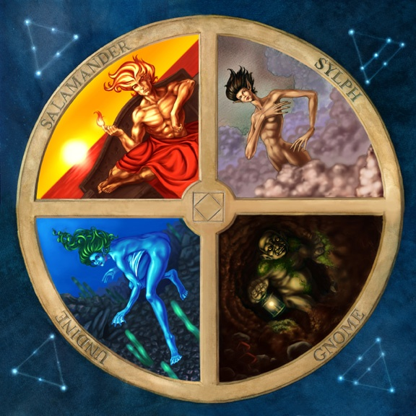
Paracelso
Primeiras noções sobre Teologia, Botânica, Medicina, Alquimia e Latim transmitidas na infância pelo pai
Na adolescência:
- Analista no laboratório e nas minas do judeu Sigismundo Fugger (alquimista em Schwatz, no Tirol)
Escola de Beneditinos do Mosteiro de Santo André na Savonia, aos cuidados de monges e bispos
Médico pela Universidade de Viena aos 17 anos
Após 1510 - Universidade de Basel (Basiléia) e logo a seguir em Wurzburg onde foi instruído em ciências ocultas pelo abade alquimista Johann Trithemius
http://www.oferendas.blogspot.com.br/2011/08/elementais-os-espiritos-da-natureza.html

Slide 61
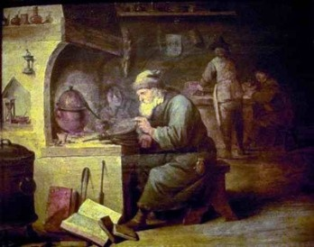
http://jlmateos.wordpress.com/2011/05/04/recordando-al-genial-paracelso-alquimia-y-alquimistas/
Paracelso, cujo perfil psicológico é essencialmente o de um apaixonado, grande rebelde e grande curioso, evidencia na sua impressionante figura de gênio a junção do espírito positivo e do misticismo. Não se limitava a observar e teorizar, experimentava; e para isso utilizava-se inclusive de amigos vizinhos. “Sua fornalha estava sempre com fogo vivo, onde ferviam álcalis, óleos arsenicais, seu famoso opodeldoch (emplastro), e sabe Deus o que mais”, relata Oporinus, seu discípulo mais próximo e mais tarde o seu pior inimigo. Químico competente, Paracelso não se limitava em apreciar os efeitos dos medicamentos; perguntava-se o por que de sua atividade. A tais princípios denominava arcanos, substâncias ocultas escondidas, que urgiam procurar, isolar, para se chegar aos medicamentos puros e realmente eficazes. Fundava-se a quimiatria
http://bruxariaemagia.sites.uol.com.br/magia_bruxaria_paracelso.html

Slide 62
http://geotony.webnode.com.br/news/as estações do ano/
Paracelso emoldurou a Natureza com vistosas imagens, comparações acertadas, engenhosas alegorias e parábolas de sentido profundo. Numa linguagem rica e substanciosa, apresenta-nos o curso das estações, sua proximidade e seu fim. Pinta-nos a primavera, quando os novos ritmos se balançam álacres pelo ar; o verão, quando a jovem vida caminha rumo à colheita e o tempo revela os frutos sazonados; o outono, quando o trabalho chega ao seu fim e a vida enlanguesce; e, finalmente, descreve-nos o inverno, fazendo-nos sentir a doce visão de uma morte suave e tranquila
http://bruxariaemagia.sites.uol.com.br/magia_bruxaria_paracelso.html
http://aprendendocomovoinho.blogspot.com.br/2011/01/conhecendo-as-estacoes-do-ano.html

Slide 63
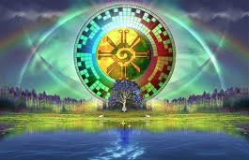
“A Medicina se fundamenta na Natureza, a Natureza é a Medicina, e somente naquela devem os homens buscá-la. A Natureza é o mestre do médico, já que ela é mais antiga do que ele, e ela existe dentro e fora do homem. Abençoado, pois, aquele que lê os livros do Senhor e que anda pela senda que lhe foi indicada por Ele. Estes são os homens fiéis, sinceros, perfeitos em sua profissão; andam firmes debaixo da plena luz do dia da ciência e não pelos abismos obscuros do erro… Porque os mistérios de Deus e da Natureza são infinitos; Ele trabalha onde quer, como quer, quando quer. Por isso devemos investigar, chamar, interrogar. E a pergunta brota: Que categoria de homem deve ser aquele que procura, chama e interroga? Quão verdadeira deve ser a sinceridade de tal homem! Quão verdadeira a sua fé, sua pureza, sua castidade, sua misericórdia!”
“Nenhum médico pode afirmar que uma doença é incurável. Se isto afirmar, está renegando a Deus, renegando a Natureza, desaprecia o Grande Arcano da Criação. Não existe nenhuma doença, por mais terrível que seja, para a qual Deus não tenha previsto a correspondente cura”
http://www.mortesubita.org/biografias/biografia/paracelso
http://kimbanda7lineas.ning.com/group/frasesypensamientos/forum/topics/siete-reglas-de-paracelso

Slide 64
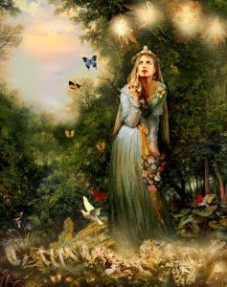
No glossário de Paracelso, vemos que o princípio da sabedoria se chama “adrop” e “azane”, que corresponde a uma tradução esotérica da pedra filosofal. “Azoth” é o princípio criador da Natureza ou a força vital espiritualizada. “Cherio” é a quintessência de um corpo, seja ele animal, vegetal ou mineral, é o seu quinto princípio ou potência. “Derse” é o sopro oculto da Terra que ativa seu desenvolvimento. “Ilech Perimun” é a força primordial ou casual. Magia é a sabedoria, o emprego consciente das forças espirituais, que visa à obtenção de fenômenos visíveis ou tangíveis, reais ou ilusórios; é o uso benfeitor do poder da vontade, do amor e da imaginação; representa a força mais poderosa do espírito humano empregada em prol do bem. Magia não é bruxaria
http://portaomagico.blogspot.com.br/2010_10_01_archive.html
http://kimbanda7lineas.ning.com/group/frasesypensamientos/forum/topics/siete-reglas-de-paracelso

Slide 65
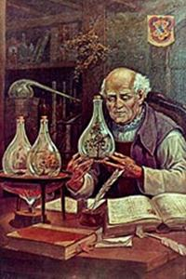
O pensamento atribuído a Paracelso
“Todas as doenças têm seu princípio em alguma das três substâncias: Sal, Enxofre ou Mercúrio; quer dizer que podem ter sua origem no domínio da matéria, na esfera da alma, ou no reino do espírito. Se o corpo, a alma e a mente estão em perfeita harmonia, uns com os outros, não existe nenhuma discordância; mas se se origina uma causa de discordância em um destes três planos, isto se comunica aos demais”
“A virtude é a quarta coluna do templo da medicina e não há de fingir; significa o poder que resulta do fato de ser um homem na verdadeira acepção da palavra e de possuir não somente as teorias relativas ao tratamento da doença, mas igualmente o poder de curá-la”
http://www.sca.org.br/biografias/Paracelso.pdf
www.fraternidaderosacruz.org/if10.htm

Slide 66
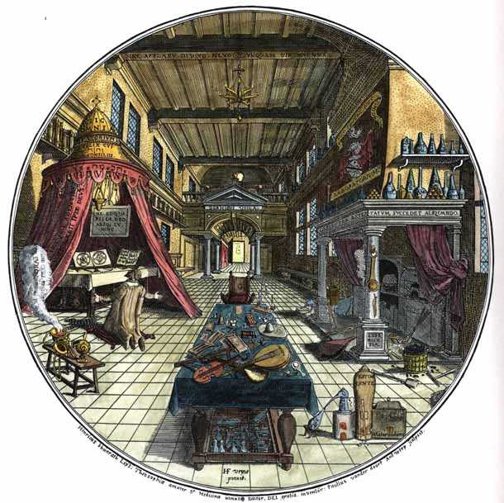
O pensamento atribuído a Paracelso
“O verdadeiro médico não se jactância de sua habilidade, nem elogia suas medicinas, nem procura monopolizar o direito de explorar o enfermo, pois sabe que é a obra que há de louvar o mestre, e não o mestre, a obra”
“Aquele que pode curar doenças é médico. Nem os imperadores, nem os papas, nem os colegas, nem as escolas superiores podem criar médicos. Podem outorgar privilégios e fazer com que uma pessoa, que não é médico, aparentemente o seja; podem conceder-lhe licença para matar, mas não podem dar-lhe o poder de curar; não podem fazer dessa pessoa um médico verdadeiro, se já não foi ordenada por Deus”
http://www.sca.org.br/biografias/Paracelso.pdf
http://www.espiritualismo.hostmach.com.br/alquimia.htm

Slide 67
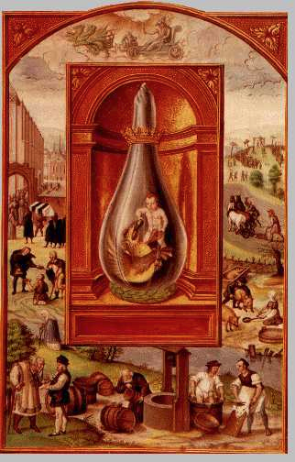
O pensamento atribuído a Paracelso
SPLENDOR SOLIS é creditado à Salomon Trismosin, tido como professor de Paracelso - 1532
"A Fé é uma estrela luminosa que guia o investigador através dos segredos da Natureza. É preciso que busqueis vosso ponto de apoio em Deus e que coloqueis a vossa confiança num credo divino, forte e puro; aproximai-vos Dele de todo o coração, cheios de amor e desinteressadamente. Se possuirdes esta fé, Deus não vos esconderá a verdade, mas, pelo contrário, vos revelará suas obras de maneira visível e consoladora. A fé nas coisas da terra deve sustentar-se por meio das Sagradas Escrituras e pelo Verbo de Cristo, única maneira de repousar sobre uma base firme"
http://www.sca.org.br/biografias/Paracelso.pdf
http://www.ceudasemana.com.br/?p=2050

Slide 68
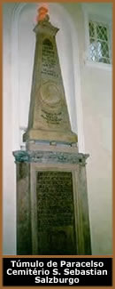
Paracelso faleceu em Salzburg aos 47 anos de idade de causa não esclarecida
Ele foi um homem além de seu tempo, além das datas e do pensamento. Suas obras escritas e ensinamentos compõem o que atualmente é chamado de Medicina Experimental. Formulou os primeiros conceitos de homeopatia, farmacologia, medicina psicossomática, psicologia e bioenergética. Um médico exotérico com o objetivo de prolongar a existência humana na terra
http://www.spectrumgothic.com.br/ocultismo/personagens/paracelso.htm

Slide 69
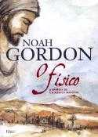
Obrigado
O Fisico - A Epopeia de um Medico Medieval
Autor: Gordon, Noah
Editora: Rocco
Categoria: Literatura Estrangeira / Romance
O drama turbulento e, por vezes, divertido, de um homem dotado do poder quase místico de curar, que tem a obsessão de vencer a morte e a doença, é aqui contado desde o obscurantismo e a brutalidade do século XI na Inglaterra ao esplendor e sensualidade da Pérsia, detalhando a idade de ouro da civilização árabe e judaica.
http://www.livrariasaraiva.com.br/produto/314873/o-fisico-a-epopeia-de-um-medico-medieval
egsoares@fmrp.usp.br

